Slide 1
第9 章 基本放大电路
本章要点
本章以共发射极放大电路为主线，讨论了放大电路的构成、静态分析、动态分析、工作点的稳定，另外还分析了共集电极电路、功率放大电路、多级放大电路、负反馈的概念、判断和对性能的影响。重点掌握估算法计算静态工作点和微变等效电路法计算共射电路的电压放大倍数、输入电阻、输出电阻，并要会分析反馈的类型。

Slide 2
1.为什么需要放大电路？
测量元件（传感器）输出的电信号太微弱，不便于人们量测和利用。
2.放大电路的本质是什么？
小能量对大能量的控制
在输入小信号（小能量）的控制下，输出电压或电流在幅度上得到了放大，输出信号的能量得到了加强。
输出信号的能量来自于直流电源，三极管只是起到控制的作用，使直流电源在输入信号控制下转换成信号能量，提供给负载。

Slide 3
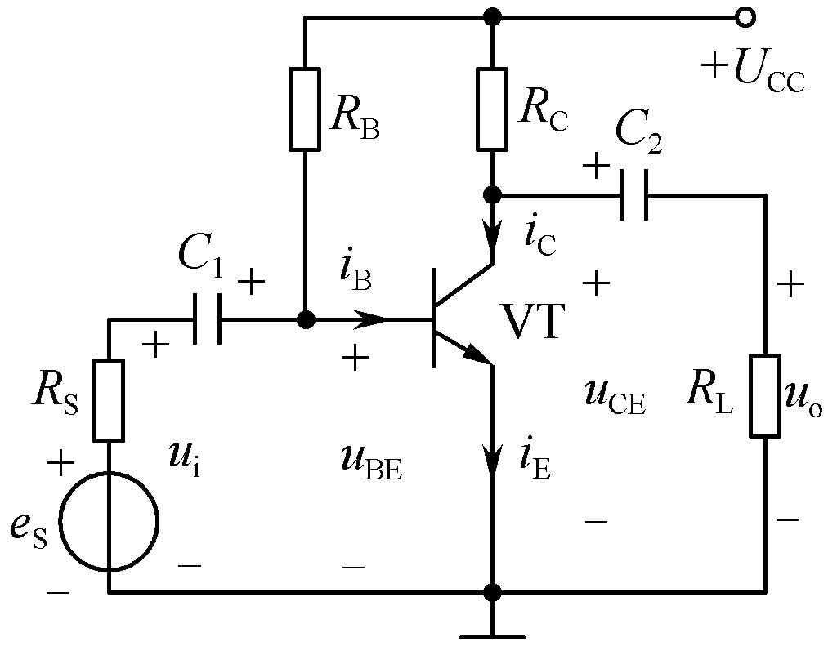
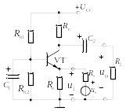
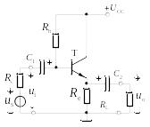
9.1 基本放大电路的组成
9.1.3 放大电路的三种组态
★三极管的三种组态
共基极组态
共射极组态
共集电极组态
★ ★放大电路的三种组态
共基极放大电路
共射极放大电路
共集电极放大电路

Slide 4
9.1 基本放大电路的组成
9.1.1 放大电路的组成原则
(1)必须有直流电源，以应使三极管工作在放大状态，即发射极正偏，集电极反偏。
(2)元件的安排上要保证信号能从输入端加到三极管上，经放大后又能从输出端加到负载。
(3)元件的选择要保证信号能不失真地放大，并满足一定的性能指标要求。

Slide 5
9.1.2 放大电路的组成和各元件的作用
☆晶体管VT：核心元件，控制电流放大；
☆直流偏置电路：由R_{B}和U_{CC}构成，作用：①使发射结正偏，集电结反偏；②提供合适的直流基极电流I_{B}；
☆耦合电容C₁和C₂ ：作用是隔直流，通交流，容值选择很大，为几十到几百微法；
信号源

Slide 6
9.1.4 放大电路的放大原理
放大电路在工作过程中，有静态（u_{i} = 0, u_{o} = 0）和动态 （u_{i} ≠ 0, u_{o} ≠ 0）之分。
1．静态
u_{i} = 0
u_{o} = 0
C₁、C₂断开
共射极放大电路
直流通路

Slide 7

U_{BE} = U_{CC} - I_{B}R_{B}
U_{CE} = U_{CC} - I_{C}R_{C}
输入回路
输出回路
说明：U_{BE} 、I_{B}和U_{CE}、I_{C}称为静态值 ，其关系可图解为

Slide 8
2．动态
u_{i} ≠ 0
u_{o} ≠ 0
对于交流信号C₁、C₂短路

Slide 9
结论：
(1) u_{o}的幅度比u_{i}增大了；
(2) u_{o}的相位与u_{i}相反；
(3) u_{o}的频率与u_{i}相同。

Slide 10
注意：在放大电路中，有静态值（直流分量）、动态值（交流分量）和它们的合成量（直流量与交流量叠加）。为便于区分和使用，列表如下
名 称 | 静 态 | 动 态
 | 直流量 | 交流量瞬时值 | 交流量有效值 | 总瞬时值
基极电流 集电极电流 发射极电流 | I_{B} I_{C} I_{E} | i_{b} i_{c} i_{e} | I_{b} I_{c} I_{e} | i_{B} = I_{B} + i_{b} i_{C} = I_{C} + i_{c} i_{E} = I_{E} + i_{e}
集-射极电压 基-射极电压 | U_{CE} U_{BE} | u_{ce} u_{be} | U_{ce} U_{be} | u_{CE} = U_{CE}+ u_{ce} u_{BE} = U_{BE} + u_{be}

Slide 11


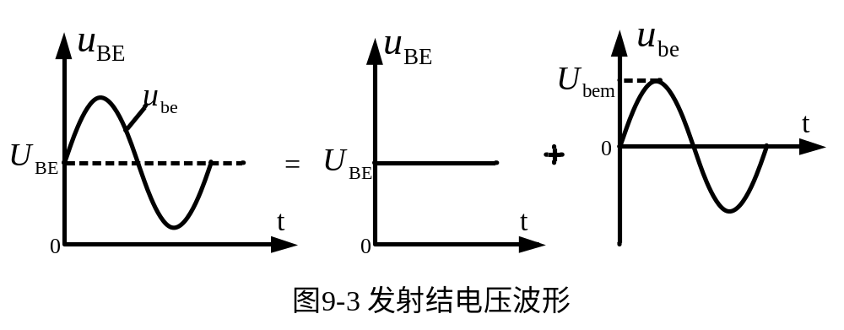




各种表示的含义：
发射结电压的瞬时值，是直流分量与交流分量叠加而成
发射结的直流电压
发射结的交流电压
发射结交流电压的幅值
发射结交流电压的有效值
发射结交流电压的相量

Slide 12
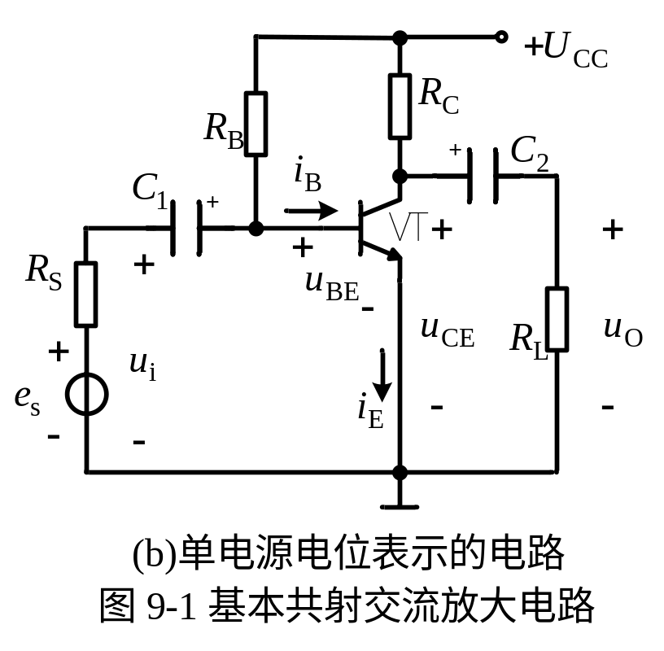
由于放大电路既有直流电源又有交流电源，故分析放大电路时既要分析直流电源引起的直流量，又要分析信号源产生的交流量，分别称其为静态分析和动态分析。

Slide 13
9.2 放大电路的静态分析
9.2.1 直流通路和交流通路
对放大电路进行静态分析和动态分析，就是要分别计算由直流电源和信号源在电路中产生的电压、电流。
由于直流电源和信号源所作用的路径不同，需要用不同的电路来分析。
直流量所经的路径叫直流通路，
交流信号所经的路径叫交流通路。

Slide 14
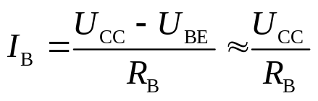


9.2.2 用估算法确定静态值
利用放大电路的直流通路求静态值。
静态值
放大电路
直流通路

Slide 15

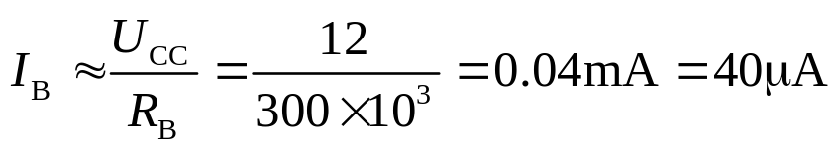

【例】如图所示电路中，已知U_{CC} = 12V, R_{B} = 300kΩ, R_{C} = 4kΩ，晶体管的 =37.5。试估算放大电路的静态值。
【解】

Slide 16
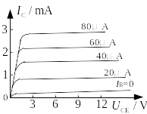
9.2.3 用图解法确定静态值
利用晶体管的特性曲线和直流通路，通过作图求静态值。
步骤：
①已知放大电路、晶体管的输出特性；
晶体管的输出特性

Slide 17
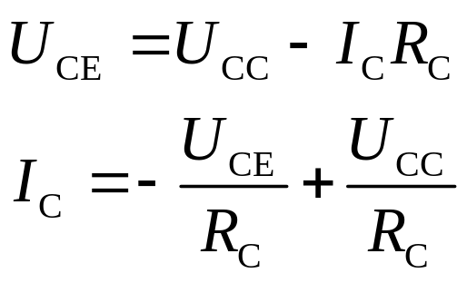
②在晶体管的输出特性上做直流负载线，得到静态工作点Q；
Q
直流负载线

Slide 18
注意：当I_{B}值不同时，Q的位置也不同，而I_{B}值是通过基极电阻（偏流电阻）R_{B}调节的。放大电路的静态工作点（静态值）对放大电路工作性能的影响甚大，一般应设置在特性曲线放大区的中部。这是因为点Q设在此处的好处是，线性区范围宽，能获得较大的电压放大倍数，而且信号的失真也小。

Slide 19

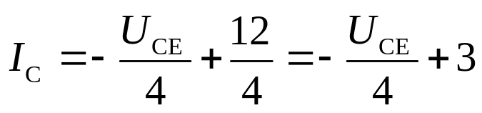
【例】在放大电路中，U_{CC}= 12V，R_{C}= 4kΩ，基极偏流电阻R_{B}为240kΩ，晶体管的输出特性曲线如图所示。试用图解法求静态值，并分析工作点位置是否合适。
Q
【解】
(1)画直流负载线：
(2)求I_{B}并确定Q点位置：I_{B} ≈ U_{CC}/R_{B} = 12/(240×10³ )=50mA
(3) 由于R_{B}减小，I_{B}增加，Q点上移，线性区的范围减小

Slide 20
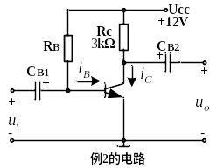
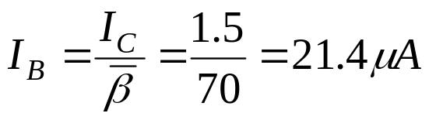
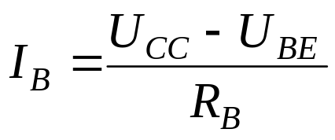
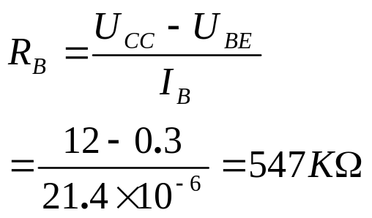

【例】电路如图所示，若三极管为锗管，β＝70，① 若将I_{C}调到1.5mA，则R_{B}应为多少？② 若将U_{CE}调到3.3V， R_{B}应为多大？③ 若不小心将R_{B}调到零，会出现什么情况？应采取怎样的预防措施？
解： ①若I_{C}＝1.5mA，则
而
故

Slide 21
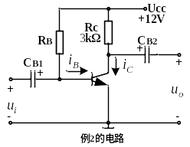
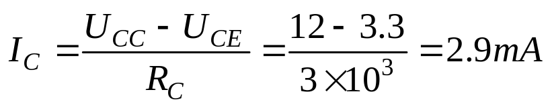
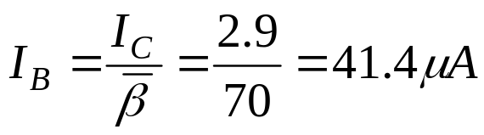
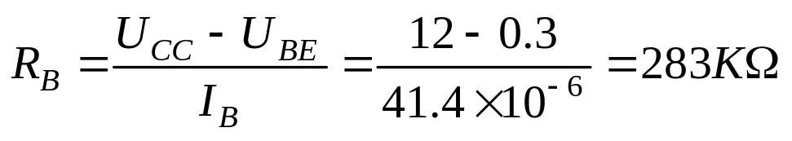
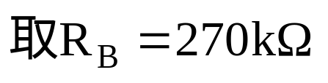
② 若将U_{CE}调到3.3V，则
那么
故
③ 若不小心将RB调到零，则由于基极电流过大使管子烧坏。为了
避免这种情况，一般RB是由一固定电阻和可调电位器串联构成。

Slide 22
9.3 放大电路的动态分析
动态时，输入信号u_{i} ≠ 0，放大电路有输入信号。在静态值U_{BE}、I_{B}、I_{C}、U_{CE}各直流分量的基础上，又出现了u_{i}、u_{be}、i_{b}、i_{c}、u_{ce}、u_{o}等交流分量，两种分量共存，交流分量的分析是通过交流通路。
C₁和C₂ 短路
U_{CC}=0
放大电路的交流通路

Slide 23
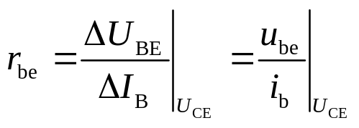
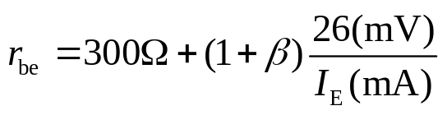
9.3.3 1.晶体管的微变等效电路
晶体管是非线性元件，故放大电路为非线性电路。动态分析之前，首先应对放大电路进行线性化处理，然后按线性电路分析。线性化就是在微小输入（微变）情况下，用直线代替晶体管特性曲线的曲线段。
估算公式

Slide 24
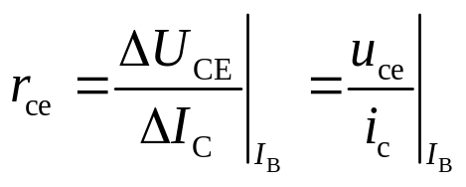
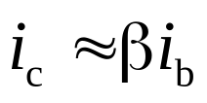
几十千欧到几百千欧 ，开路处理

Slide 25

2 放大电路的微变等效电路
将放大电路的交流通路中的晶体管用微变等效电路代替，就得到放大电路的微变等效电路。
放大电路的微变等效电路

Slide 26

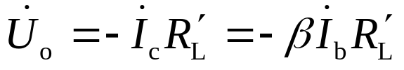
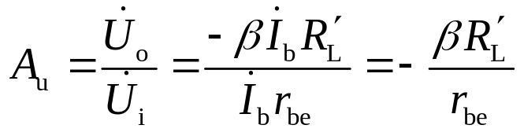
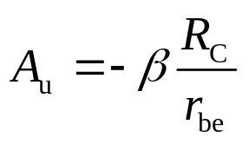
★3 放大电路的动态参数计算
① 电压放大倍数A_{u}
输入电压
负号表示输出与输入反相
输出电压
电压放大倍数
注意：若输出端开路，即R_{L}=∞，则

Slide 27
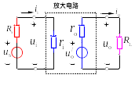
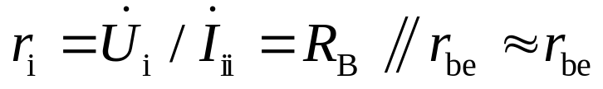
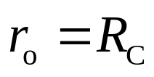
② 输入电阻r_{i}和输出电阻r_{o}
越大越好
放大电路
越小越好

Slide 28
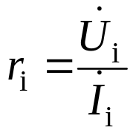
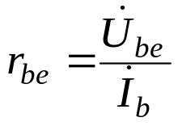
注意：
a. 虽然有r_{i}≈r_{be}，但它们的概念不同， r_{be}为三极管的输入电阻，而r_{i}为放大电路的输入电阻， 不可混淆。
b. 对于固定偏置放大电路，其输入电阻较低。

Slide 29

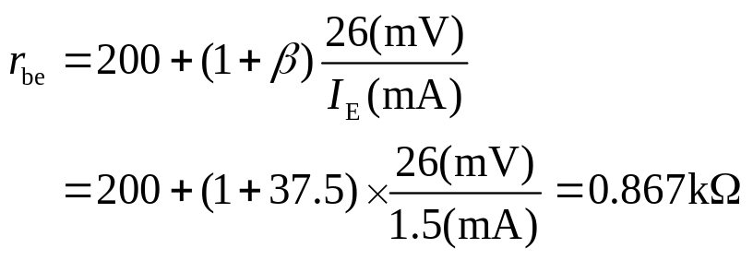
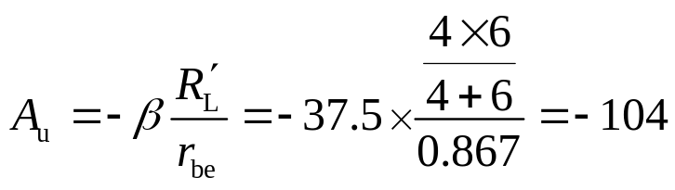
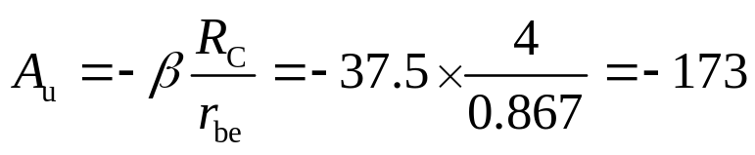
【例】在如图所示放大电路中，负载电阻R_{L} = 6kΩ，其余参数 U_{CC} = 12V, R_{C} = 4kΩ, R_{B} = 300kΩ, β= 37.5，试计算电压放大倍数、输入电阻和输出电阻。
【解】
(1)电压放大倍数
R_{L}=∞
↑

Slide 30
【例】在如图所示放大电路中，负载电阻R_{L} = 6kΩ，其余参数 U_{CC} = 12V, R_{C} = 4kΩ, R_{B} = 300kΩ, β= 37.5 ，试计算电压放大倍数、输入电阻和输出电阻。
(2)输入电阻和输出电阻
r_{i} = R_{B}//r_{be}
=300//0.867
≈ r_{be} = 0.867kΩ
r_{o} = R_{C} = 4kΩ

Slide 31
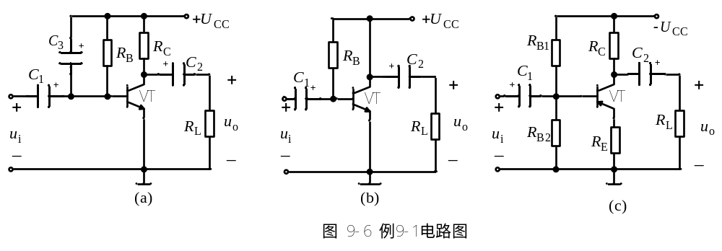
例9-1 分析图9-6能否放大交流输入信号u_{i}
解：电路能否放大，要从两个方面分析（1）工作点是否合理；（2）交流信号能否从输入顺利传输到输出。故要分别画出其直流通路和交流通路。

Slide 32
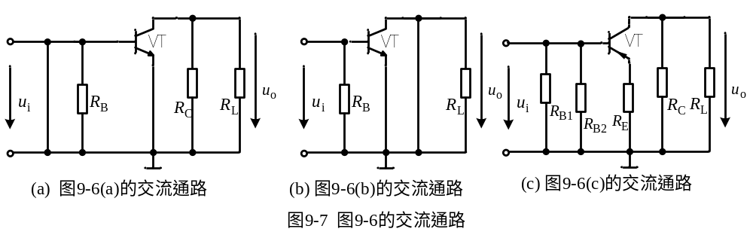
图9-6对应的交流通路如图9-7所示。
（a）不能，输入无法加入；（b）不能，信号不能输出；(c)可以。

Slide 33


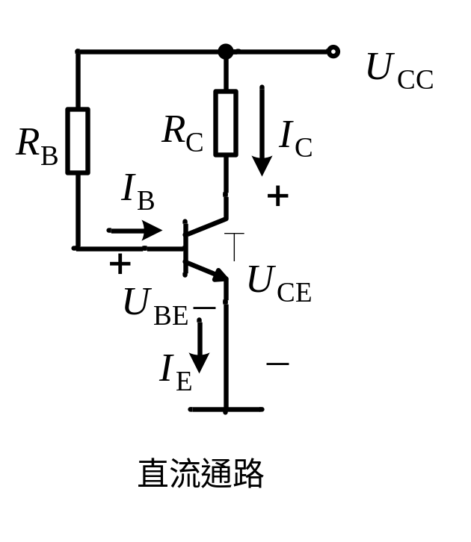
例 计算图示电路的静态工作点、电压放大倍数 及 、输入电阻 r_{i} 及输出电阻 r_{o}
＋
Ucc
R
R
+
12
V
B
C
300
k
4
k
C
+
B2
C
B1
T
+
+
R
+
s
β
=
40
R
u
500
k
L
o
+
u
4
k
u
i
s
-
-
-
解：（1）求放大电路的静态工作点
右图为放大电路的直流通路

Slide 34
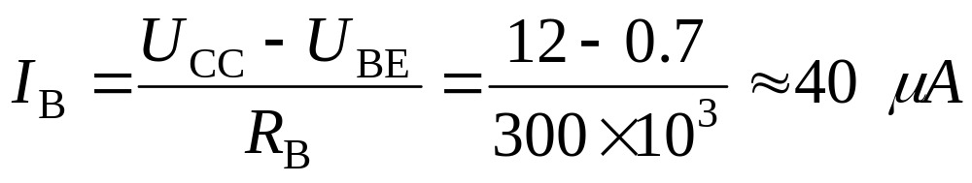
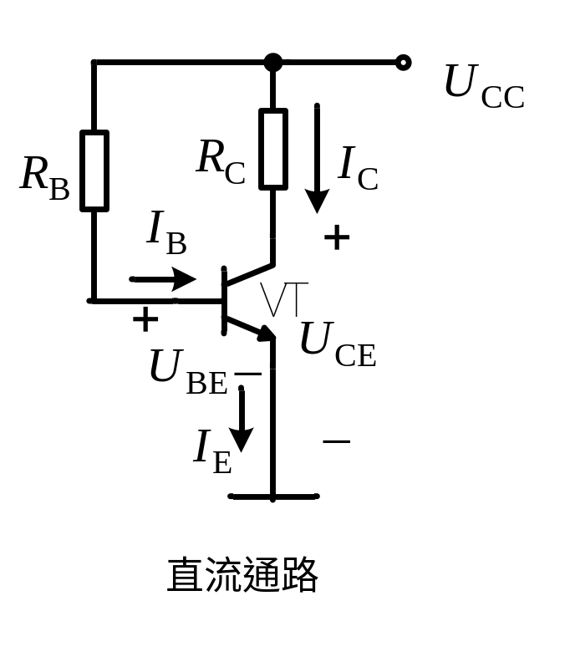
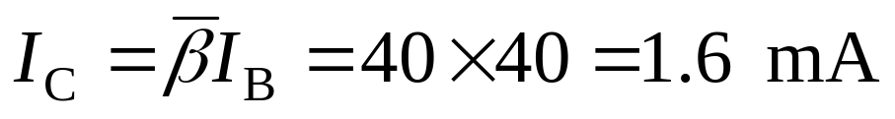
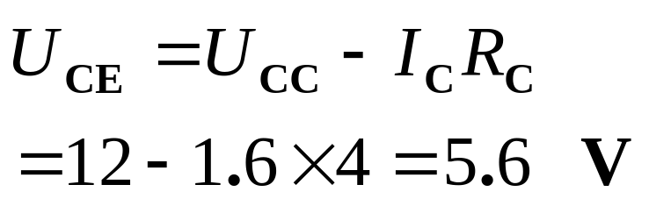
则放大电路的静态值为：

Slide 35
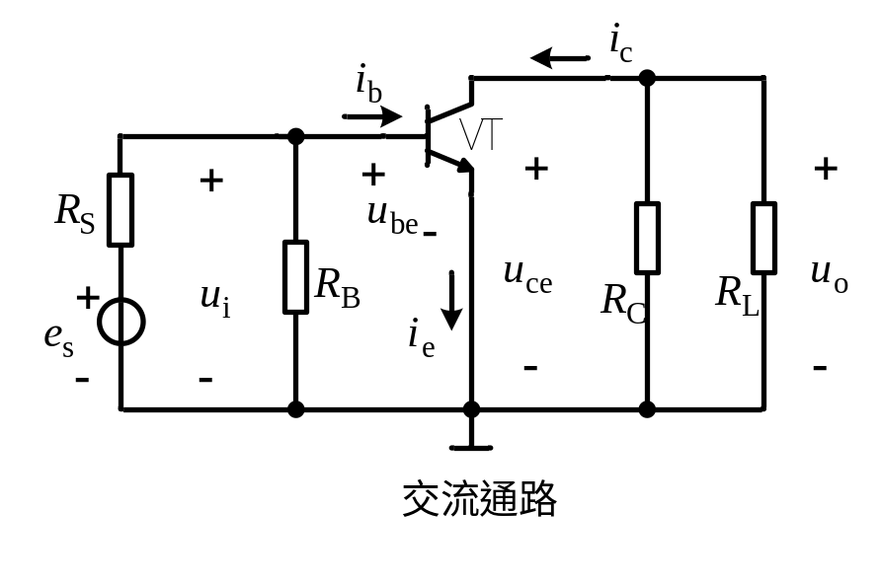
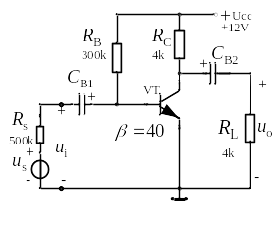
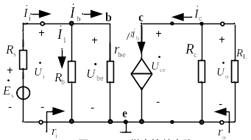
（2）画微变等效电路

Slide 36
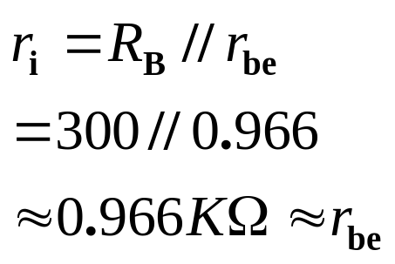
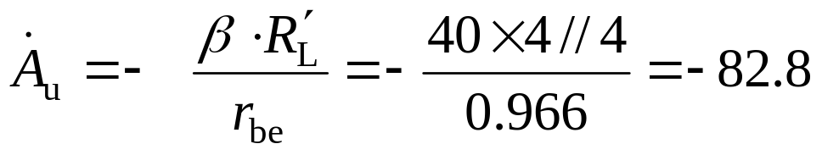
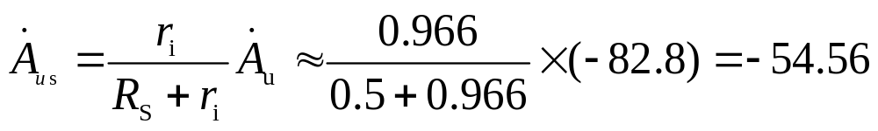
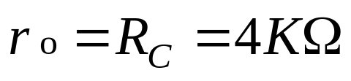
（3）求输入电阻：
（4）求电压放大倍数：
（5）求输出电阻：

